Slide 1
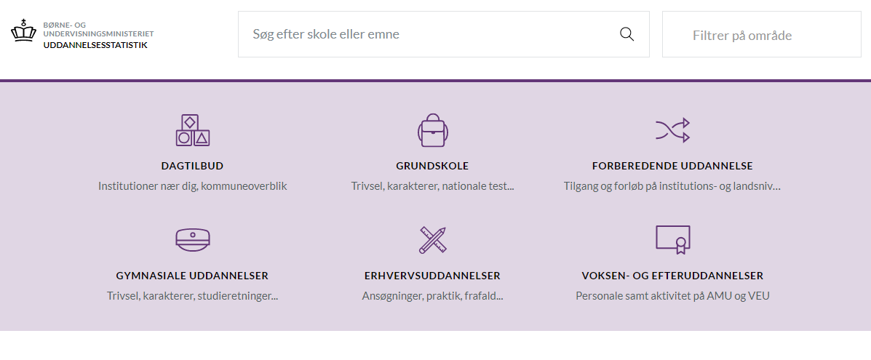
Hvad er Uddannelsesstatistik.dk?
BUVMs datavarehus
Udstillingsplatform for data på børne- og undervisningsområdet
6 overordnede dataområder

Slide 2
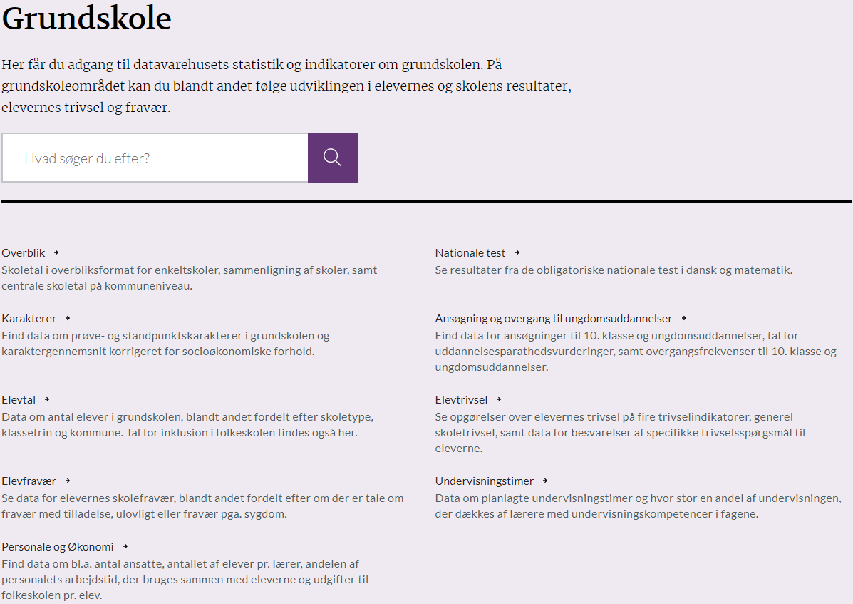
Hvad indeholder datavarehuset?
Hovedområder er opdelt i underkategorier
2 forskellige rapporttyper
Nøgletalsvisning (Dashboards)
Excel-visning
Dokumentation
Data bag login
uvm.uddannelsesstatistik.dk
uddannelsesstatik

Slide 3
Introduktion til pivotering
Husk at denne power point har tilhørende videoer på: https://uddannelsesstatistik.dk/pages/Vejledning.aspx
De er i boksen ”Leg med Excel og Pivotering” og er i stigende sværhedsgrad – start derfor helst med elevtals-øvelsen.
I det følgende kommer vi ind på:
Opbygning af pivotabeller
Afgrænsninger efter behov
Filtrer
Rækker
Kolonner
Værdier
Finde ønskede data

Slide 4
Introduktion til Elevtals videoen (Start med denne opgave) https://uddannelsesstatistik.dk/Documents/Video/elevtal.mp4

Slide 5
Opgave i elevtalsudtræk / video
Hvor mange piger gik i 4. klasse på en folkeskole i skoleåret 2018/2019?
Notes:
Det er altid en god idé at forestille sig sit ”end-product” Hvad vil jeg have ud af det her? Okay, det er faktisk kun ét enkelt tal jeg skal bruge her. Kunne også være jeg var blevet spurgt om tallene for både drenge og piger, så var mit end-product 2 tal.

Slide 6
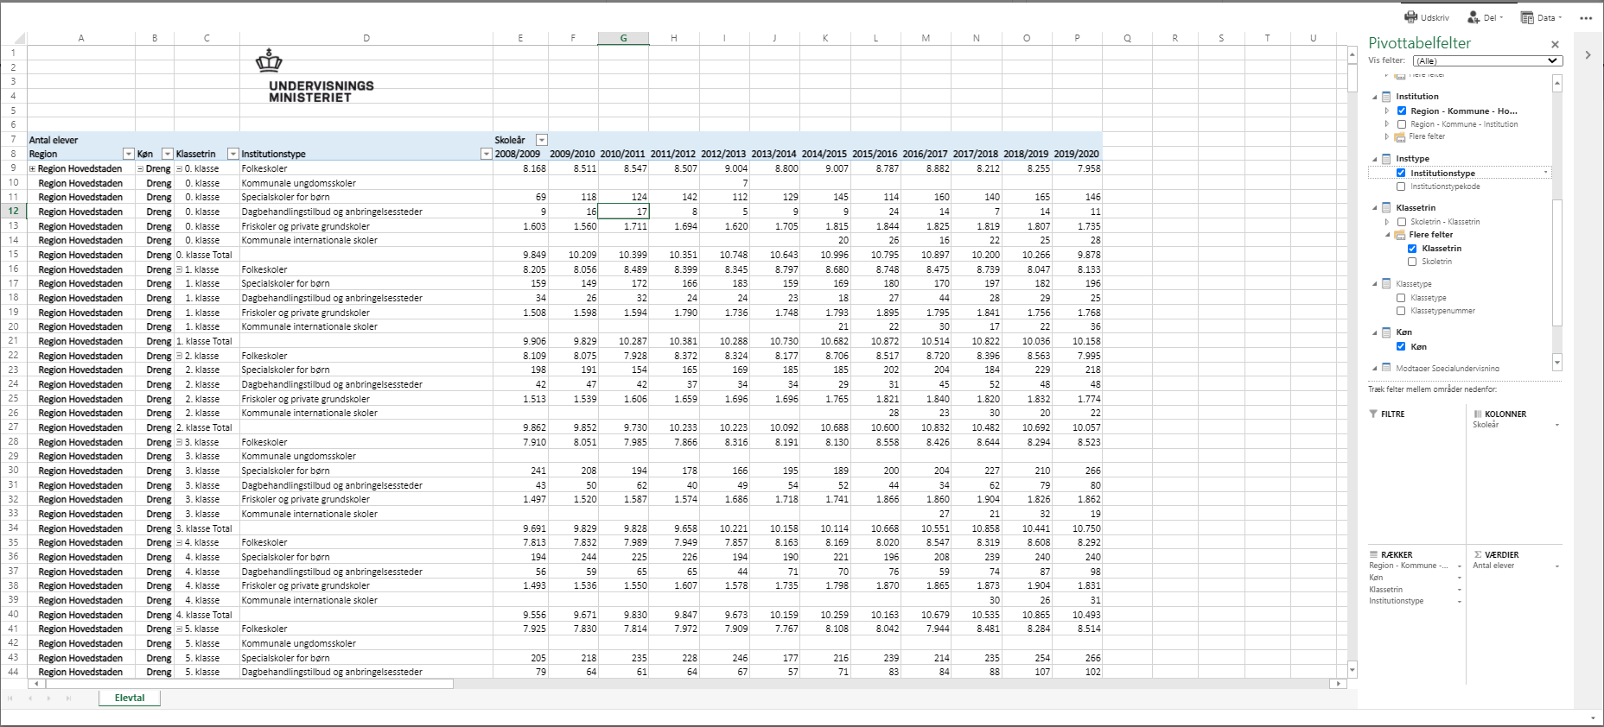
Løsning – den dårlige - for mange illustrerer dette måske netop hvorfor man tænker, at pivotering er svært…
Notes:
Lagt de nødvendige filtre ovenpå i den rækkefølge de bliver nævnt i spørgsmålet (se under rækker). Ingen sortering. Ikke fjernet standardfiltre. Denne løsning giver utrolig meget detektivarbejde og man kan nemt komme til at trække de forkerte tal. Så kan man så finde tallet for hver region og lægge sammen.

Slide 7
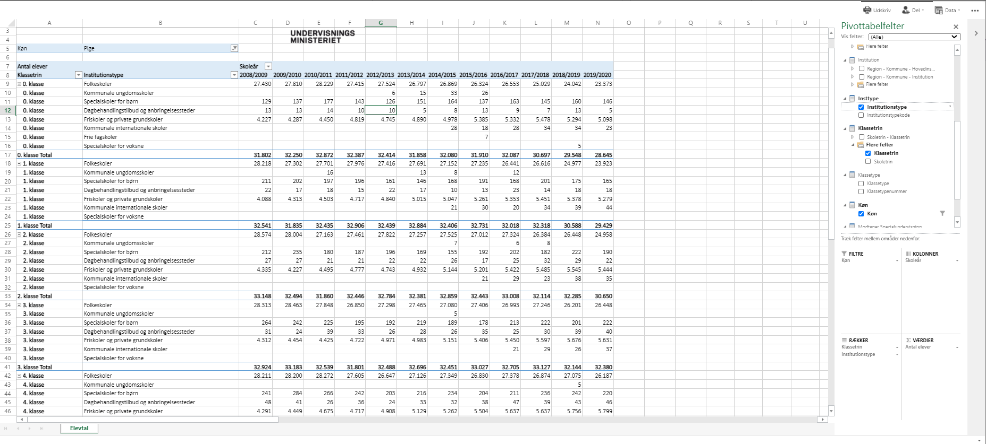
Løsning – den middelgode
Notes:
Her har man fået fjernet regionsfilter og filtreret på køn, men det er stadig en uoverskuelig tabel hvor man skal pinpointe sig frem blandt mange tal.

Slide 8
Løsning – den gode
Notes:
Når vi har specificeret nogle measures til 1 værdi (f.eks. Klasse = 4).

Slide 9
Introduktion til Elevfraværs videoerne (1+2) https://uddannelsesstatistik.dk/Documents/Video/elevfrav%C3%A6r1.mp4 https://uddannelsesstatistik.dk/Documents/Video/elevfrav%C3%A6r2.mp4

Slide 10
Opgaver i elevfraværsudtræk
Opgave 1 / video 1
Hvor mange procent fravær havde udskolingen på Sdr. Bjert Centralskole (Kolding Kommune) i skoleåret 2010/2011 i gennemsnit?
Opgave 2 / video 2
Hvor stor en andel af pigerne på hver af de tre skoletrin på Frejlev Skole (Aalborg Kommune) havde 0% fravær i skoleåret 2015/2016?

Slide 11
Opgaver i elevfraværsudtræk
Opgave 1
Hvor mange procent fravær havde udskolingen på Sdr. Bjert Centralskole (Kolding Kommune) i skoleåret 2010/2011 i gennemsnit?
Opgave 2
Hvor stor en andel af pigerne på hver af de tre skoletrin på Frejlev Skole (Aalborg Kommune) havde 0% fravær i skoleåret 2015/2016?

Slide 12
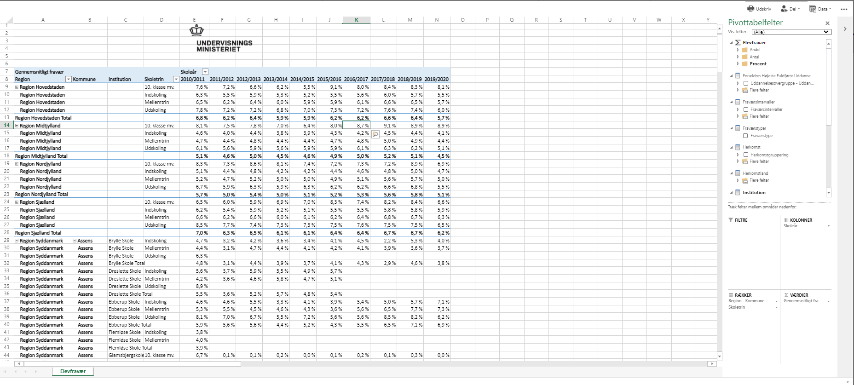
Løsning opgave 1 – den dårlige
Notes:
Her har man udfoldet region – kommune – institution på de små ”plusser”. Rul ned til skolen og find for året og skoletrinnet. Man skal være meget forsigtig med at finde det nøjagtige tal, da der er mange at holde styr på.

Slide 13
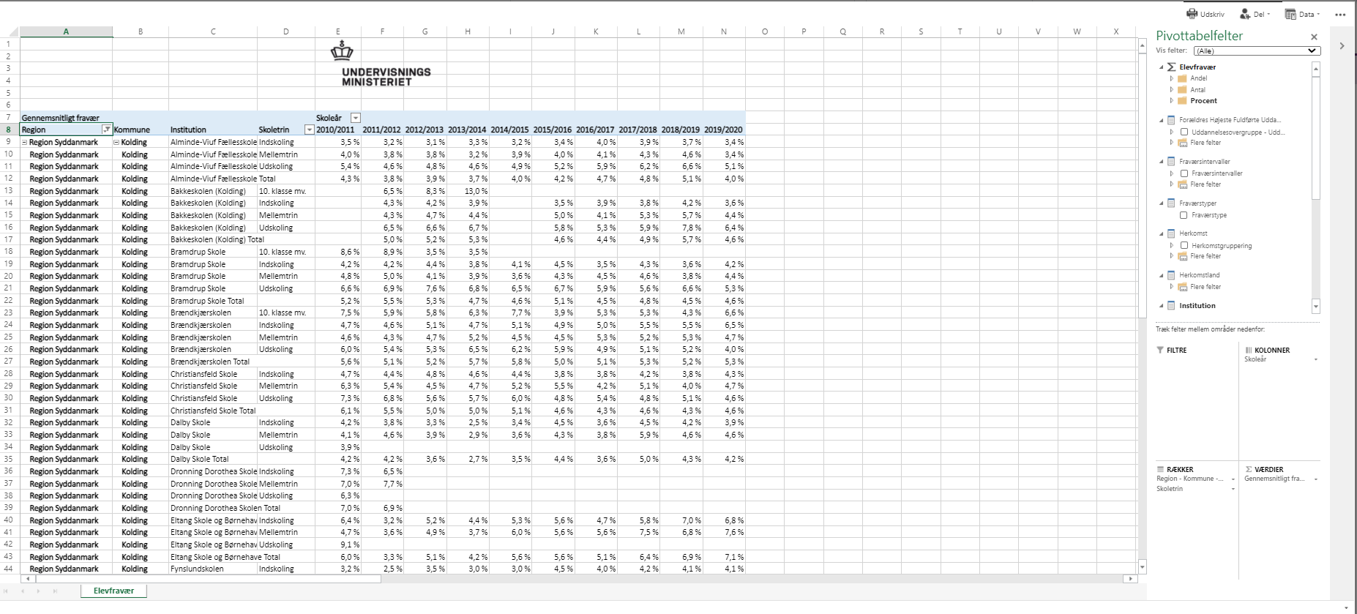
Løsning opgave 1– den middelgode
Notes:
Man har brudt oplysningen om Kolding kommune op og sorteret alle andre kommuner fra. Rul ned til skolen og find fravær på skoleåret 10/11.

Slide 14
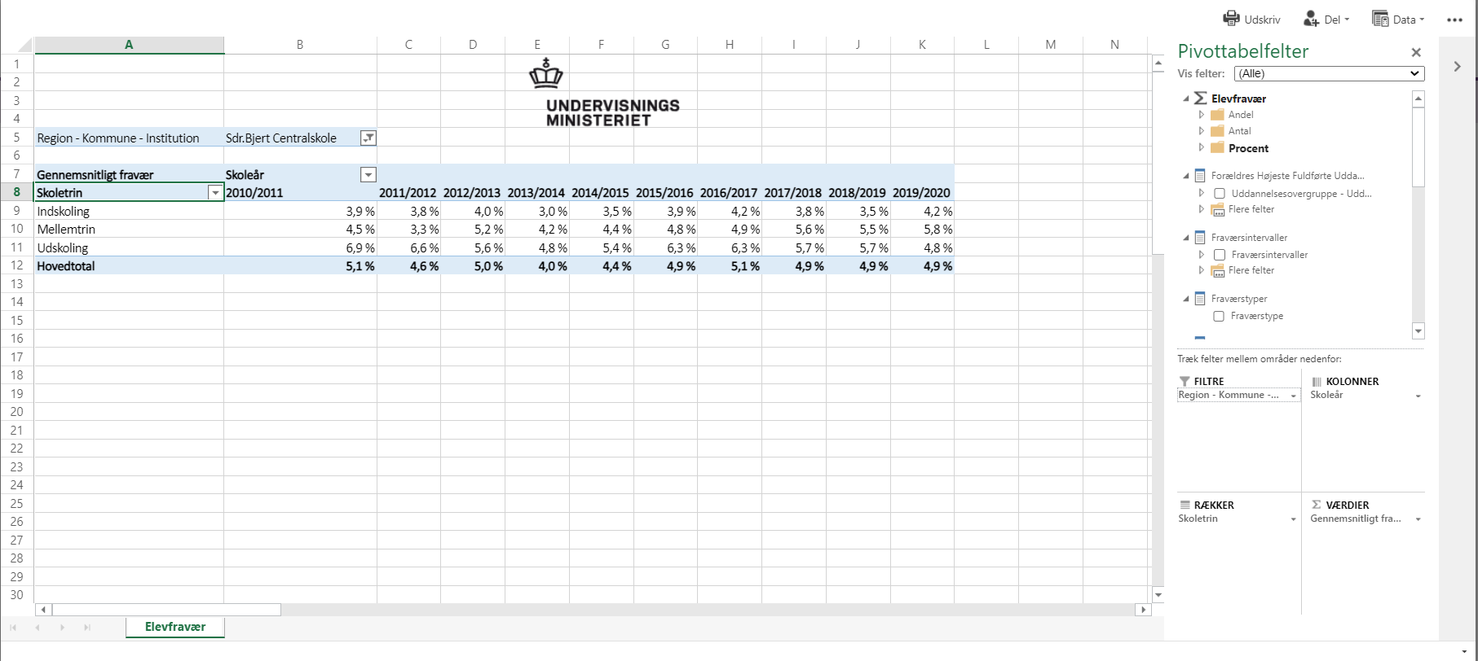
Løsning opgave 1– den gode
Notes:
Ikke den mest præcis løsning endnu, men blot for at illustrere, hvor meget det hjalp at trække ”region-kommune-institution” op i filteret og vælge den præcise skole.

Slide 15
Opgaver i elevfraværsudtræk
Opgave 1
Hvor mange procent fravær havde udskolingen på Sdr. Bjert Centralskole (Kolding Kommune) i skoleåret 2010/2011 i gennemsnit?
Opgave 2
Hvor stor en andel af pigerne på hver af de tre skoletrin på Frejlev Skole (Aalborg Kommune) havde 0% fravær i skoleåret 2015/2016?

Slide 16
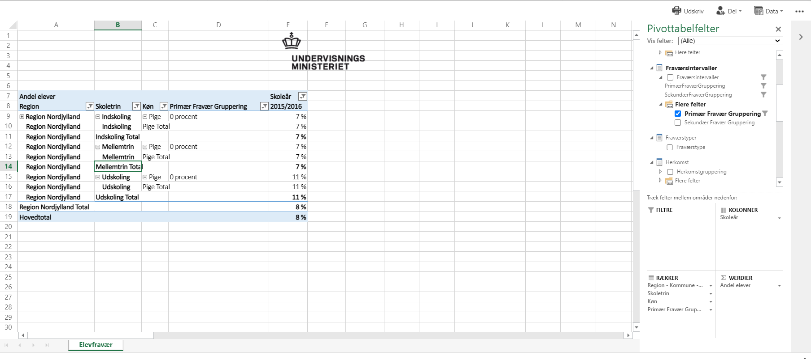
Løsning opgave 2 - halvdårlig
Notes:
Nu har i efterhånden set ”what REALLY not to do”. Den her løsning er ok, men vi får gentaget tallene mange gange ude til højre.

Slide 17
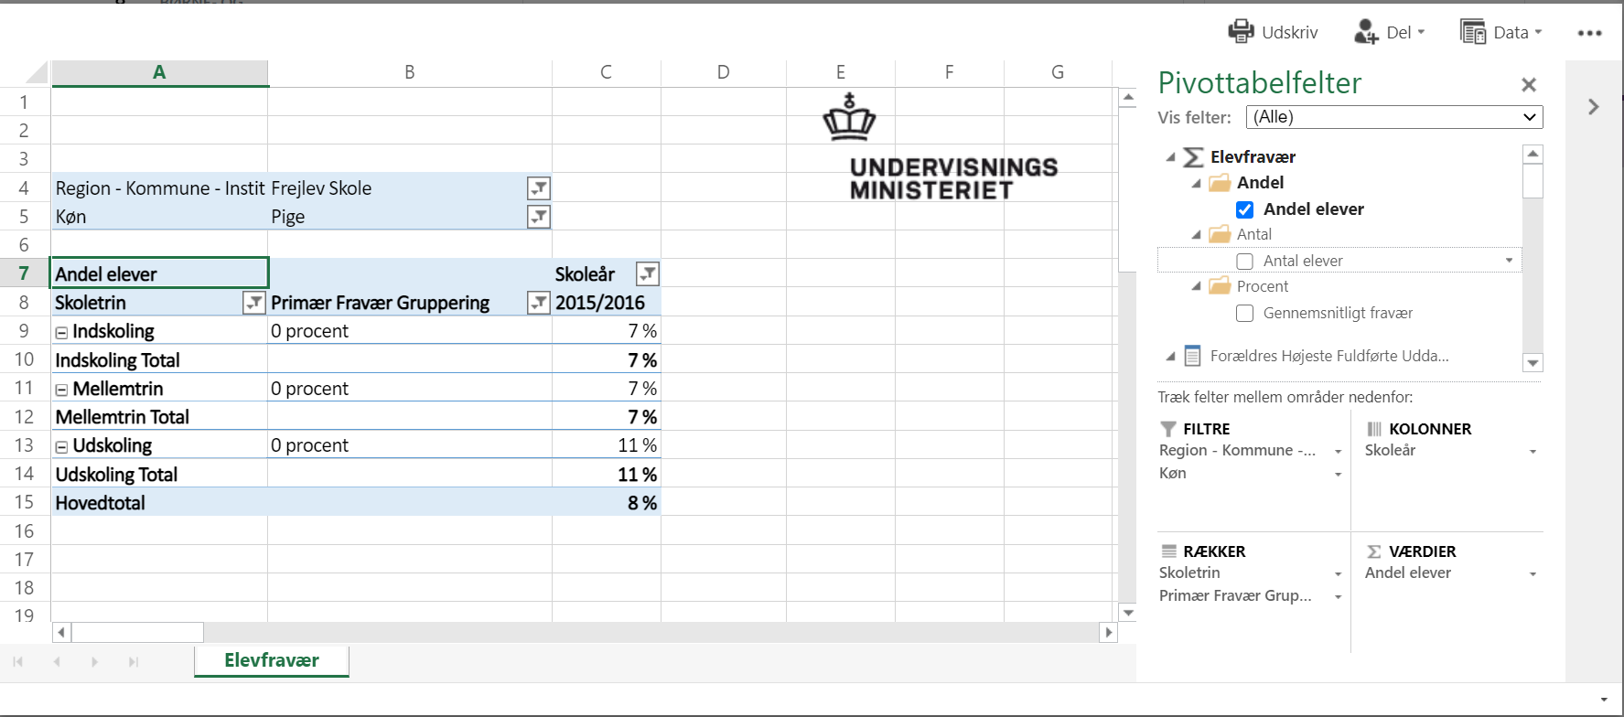
Løsning opgave 2 - mellem god

Slide 18
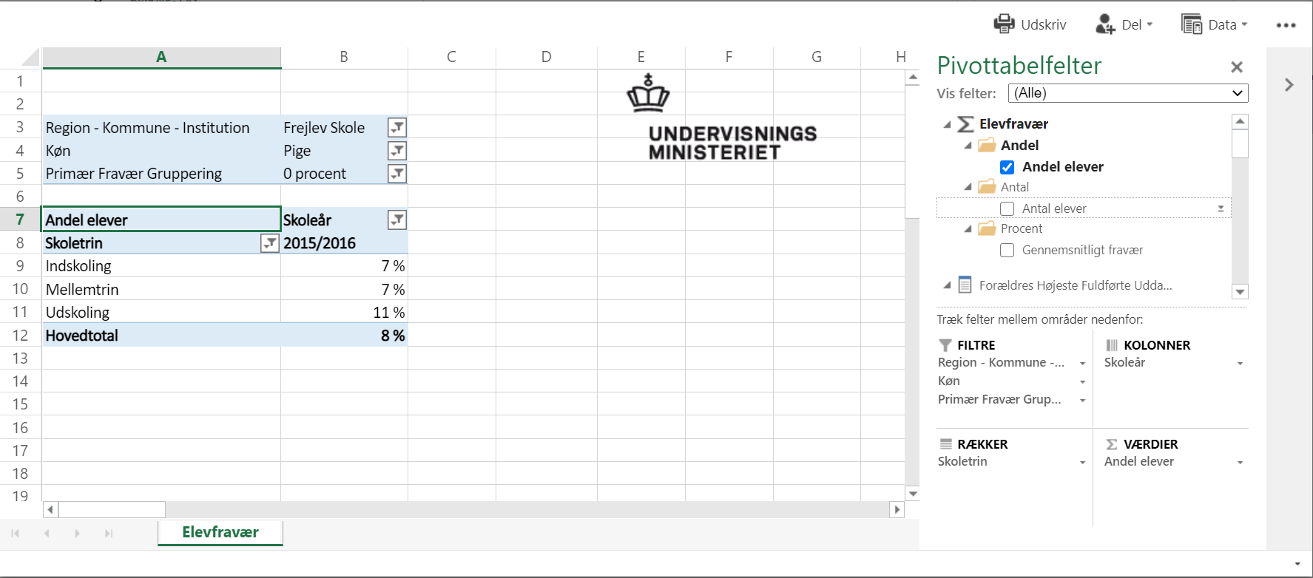
Løsning opgave 2 - god
Notes:
Mest præcise løsning.

Slide 19
Introduktion til Elevtrivsels videoerne (1+2) https://uddannelsesstatistik.dk/Documents/Video/trivsel1.mp4 https://uddannelsesstatistik.dk/Documents/Video/trivsel2.mp4

Slide 20
Opgave i Elevtrivsel
Opgave 1 / video 1
Fordelt på herkomst (Dansk, Efterkommer, Indvandrer), hvor stor en andel af eleverne i 4.-9.klasse i Dragør Kommune ligger i det højeste trivselsindeks (4,1 til 5) på ”Social Trivsel” i skoleåret 19/20?
Opgave 2 / video 2
Hvordan har udviklingen i ovenstående set ud, kun for pigerne, og i skoleårene 17/18, 18/19 og 19/20?

Slide 21
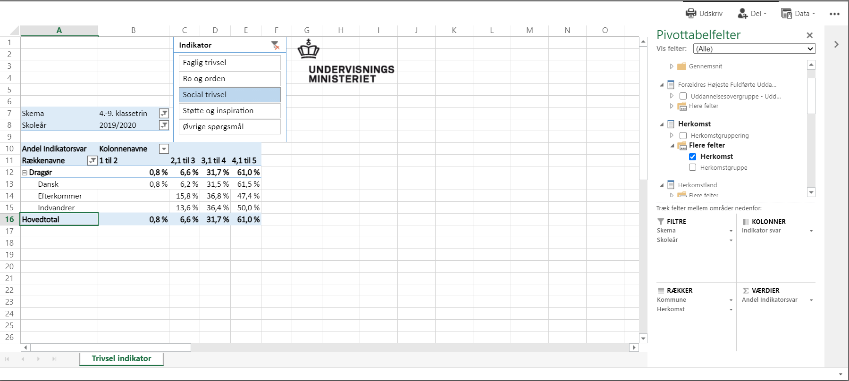
Løsning – opgave 1

Slide 22
Løsning – opgave 2
Notes:
Byttet om på skoleår og indikator svar, sorteret på piger.

Slide 23
Gode råd
Husk at tænke på jeres ”end product” – hvad er det egentlig jeg skal have ud af det?
Der er mange måder at løse det på og ikke nødvendigvis én rigtig pivotering
Prøv at ryk rundt på nogle rækkefølger eller flyt nogle filtre hvis i synes det ser skørt ud
Pivoteringsmenuen forsvinder hvis du får trykket udenfor den eller tabellen, så trykker du blot på tabellen og den kommer frem igen.
Vi har vist eksempler hvor man skulle bruge enkelte tal, men nogle gange skal man f.eks. Elevtal på alle skoler i en hel kommune, og så bliver tabellen større.

Slide 24
Ved spørgsmål kan du skrive til: uddannelsesstatistik@stil.dk Få nyt om data gennem vores nyhedsbrev: https://uddannelsesstatistik.dk/_layouts/15/News/NewsSubscribe.aspx
?
Mere viden

